Slide 1
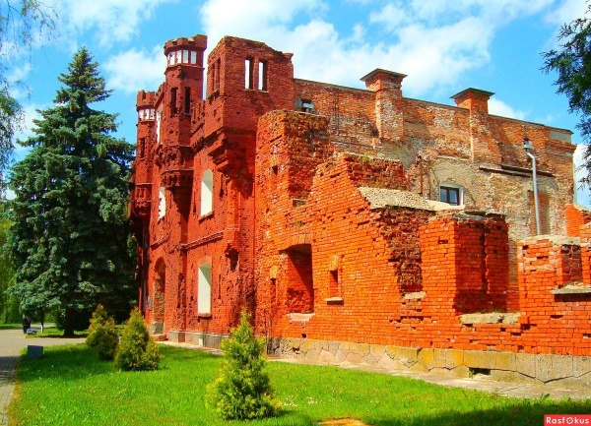
Рассказ написал Сергей Петрович Алексеев. В этом рассказе говориться как солдат жертвуя жизнью принёс в каске воду. Солдаты хотели выпить воду но решили отдать раненым. Но раненые тоже отказались пить воду, они отдали её детям. Дети тоже отказались пить воду, они отдали воду отцам чтобы они залили воду в пулемёт и он начал работать. Воду залили в пулемет и он начал работать, и защищать людей.
ОТЗЫВ О РАССКАЗЕ «БРЕСТСКАЯ КРЕПОСТЬ»
Все люди которые защищали Брестскую крепость (дети, взрослые) были храбрыми и выносливыми. Так как все были героями.
Так и назвали Брест - «Город-герой»
Выполнила:
Подковыркина Оксана, обучающаяся 7 класса

